Slide 1





Муниципальное автономное образовательное учреждение «Коктюльская средняя общеобразовательная школа» 627046, Тюменская область, Ялуторовский район, с. Коктюль, ул. Школьная,13, тел.96-197, koktul_school@inbox.ru
Летний оздоровительный лагерь
«Долина Цветов»
с дневным пребыванием детей и подростков
на базе МАОУ «Коктюльская СОШ»
2 смена 29.06.15Г.-17.07.15Г.
Автор: начальник лагеря Пидукова Т.Ю.

Slide 2
Цель программы:
Цель: Создание условий для полноценного укрепления здоровья детей, формирования у детей глубоких экологических знаний и умений в непосредственном общении с природой, готовность к практической деятельности, к пропаганде экологических идей, к защите и охране природы, включая детей в социально значимую деятельность.

Slide 3
Задачи программы:
Образовательные:
Расширить знания по истории родного края, воспитание патриотических качеств, формирование нравственных убеждений, составляющих основу мировоззрения и жизненной позиции
Расширить знания по экологии, полученных при изучении школьных предметов
Развивающие:
Развить творческие способности воспитанников, с включением детей в различные виды деятельности, с учётом их возможностей и интересов
Создать условия для развития коммуникативности детского коллектива – через творческую самостоятельную, объединяющую деятельность детей в смешанных группах.
Воспитательные:
Создать условия для личностного развития каждого ребёнка, с привлечением к активным формам деятельности учащихся «группы риска»;
Создать условия способствующие формированию навыков здорового образа жизни;
Создать условия для воспитания культуры общения, поведения;

Slide 4

Направления и виды деятельности
Познавательная деятельность
Социально-значимое направление
Спортивно-оздоровительная деятельность
Экологическое направление
Художественно-эстетическое направление
Эстетическое направление
Правовое воспитание
Образовательная и досуговая деятельность

Slide 5

РЕЖИМ РАБОТЫ ЛАГЕРЯ
8.30-9.00 Сбор детей, зарядка
9.00-9.15 Утренняя линейка
9.15-10.00 Завтрак
10.00-12.00 Работа по плану отрядов,
социально-значимая деятельность,
работа кружков и секций
12.00-13.00 Оздоровительные
процедуры
13.00-14.00 Обед
14.00-14.30 Свободное время
14.30-15.30 Дневной сон; работа кружков
16.00-16.30 Полдник
16.30-18.00 Работа по плану отрядов, работа кружков и секций
18.00 Уход домой

Slide 6

Ожидаемые результаты:
укрепление здоровья детей;
улучшение социально-психологического климата в лагере;
снижение темпа роста негативных социальных явлений среди детей;
укрепление дружбы и сотрудничества между детьми разных возрастов и национальностей;
формирование умений, навыков, приобретение жизненного опыта адекватного поведения в экстремальных ситуациях;
развитие творческих способностей, инициативы и активности ребёнка;
привитие навыков самообслуживания;
повышение чувства патриотизма;
уважение к родной природе;
совершенствование материально-технической базы организации летнего отдыха и оздоровления детей.

Slide 7

Участники нашего лагеря - дети и подростки от 6 до 16 лет. Лагерная смена рассчитана на 15 дней. Каждый день-тематический

Slide 8
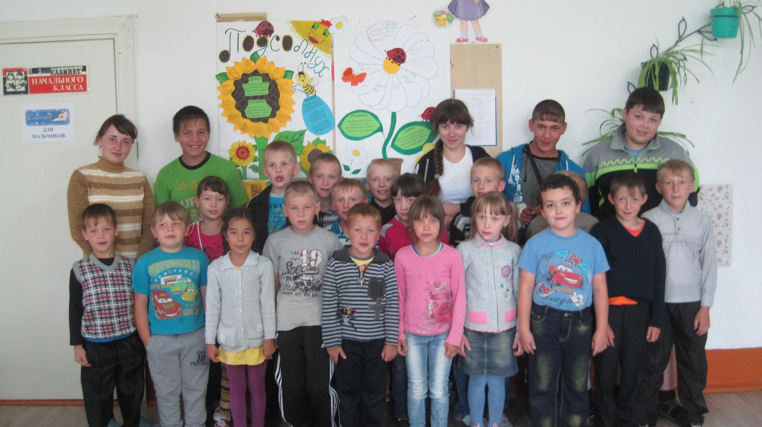
Здравствуй, лагерь

Slide 9
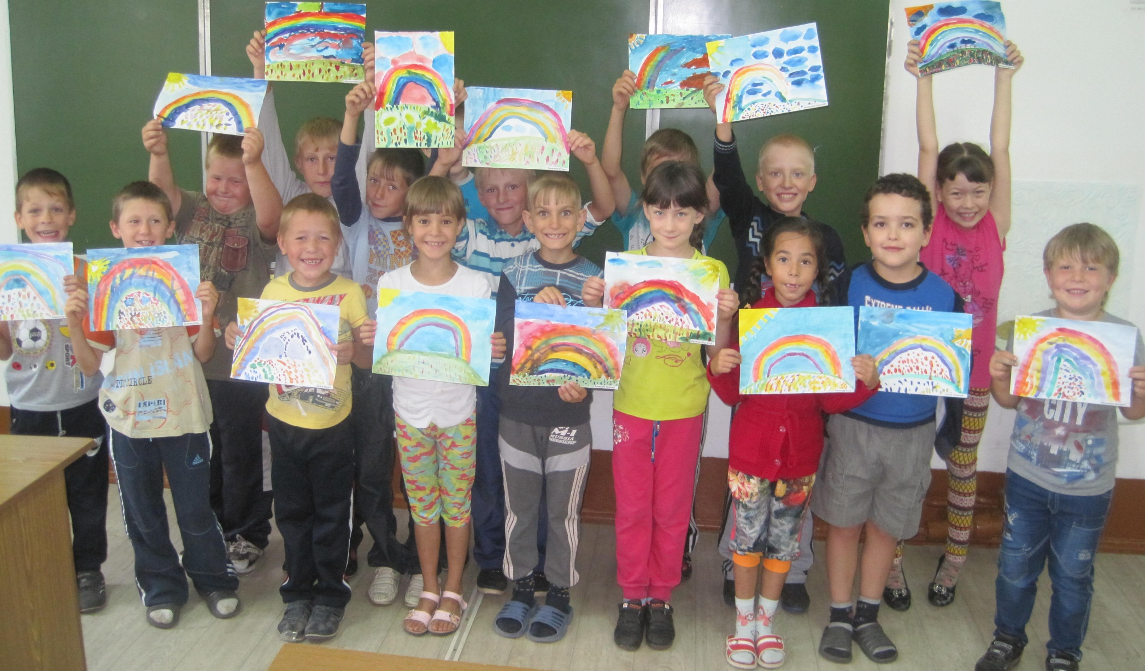
День творчества

Slide 10
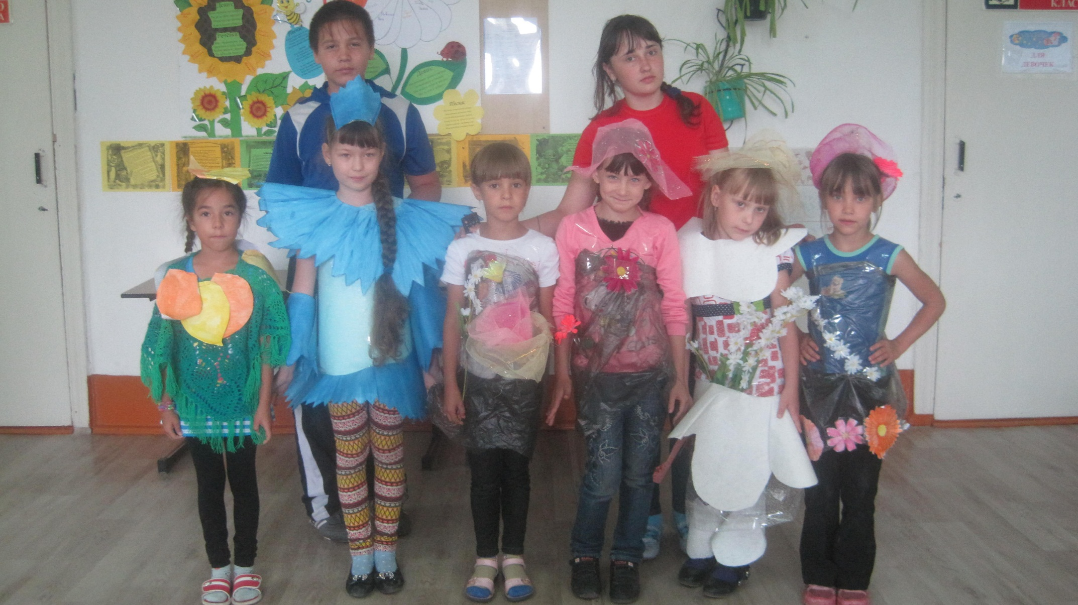
День талантов

Slide 11
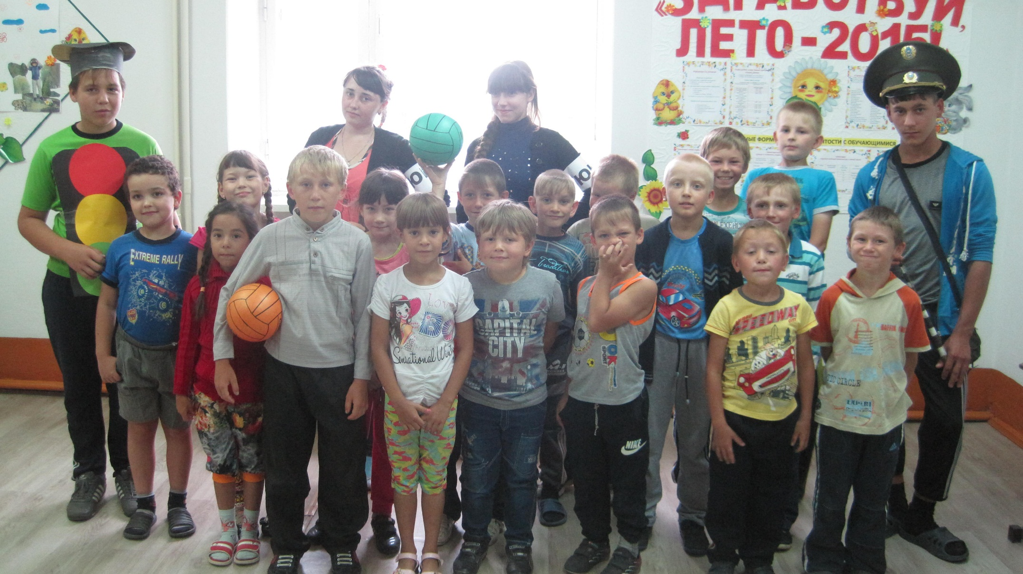
День светофора

Slide 12
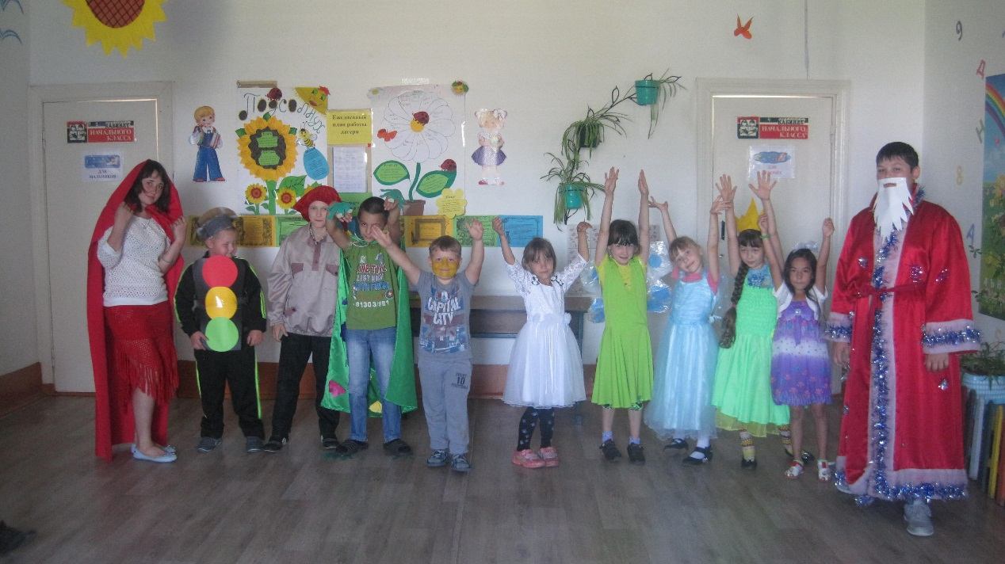
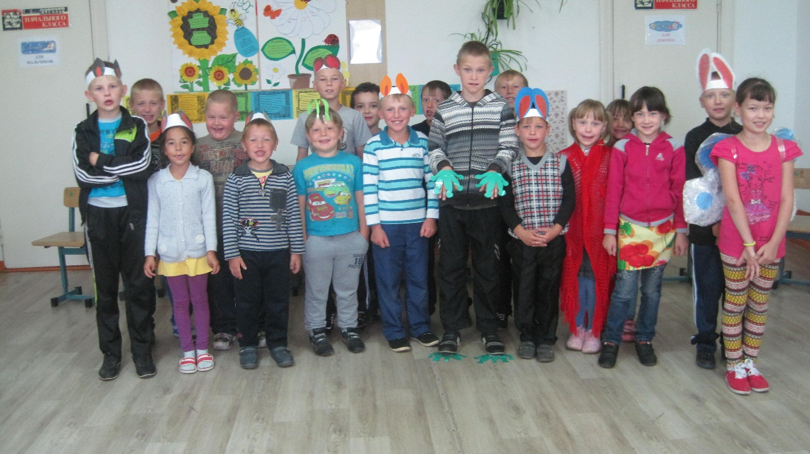
День волшебных сказок

Slide 13
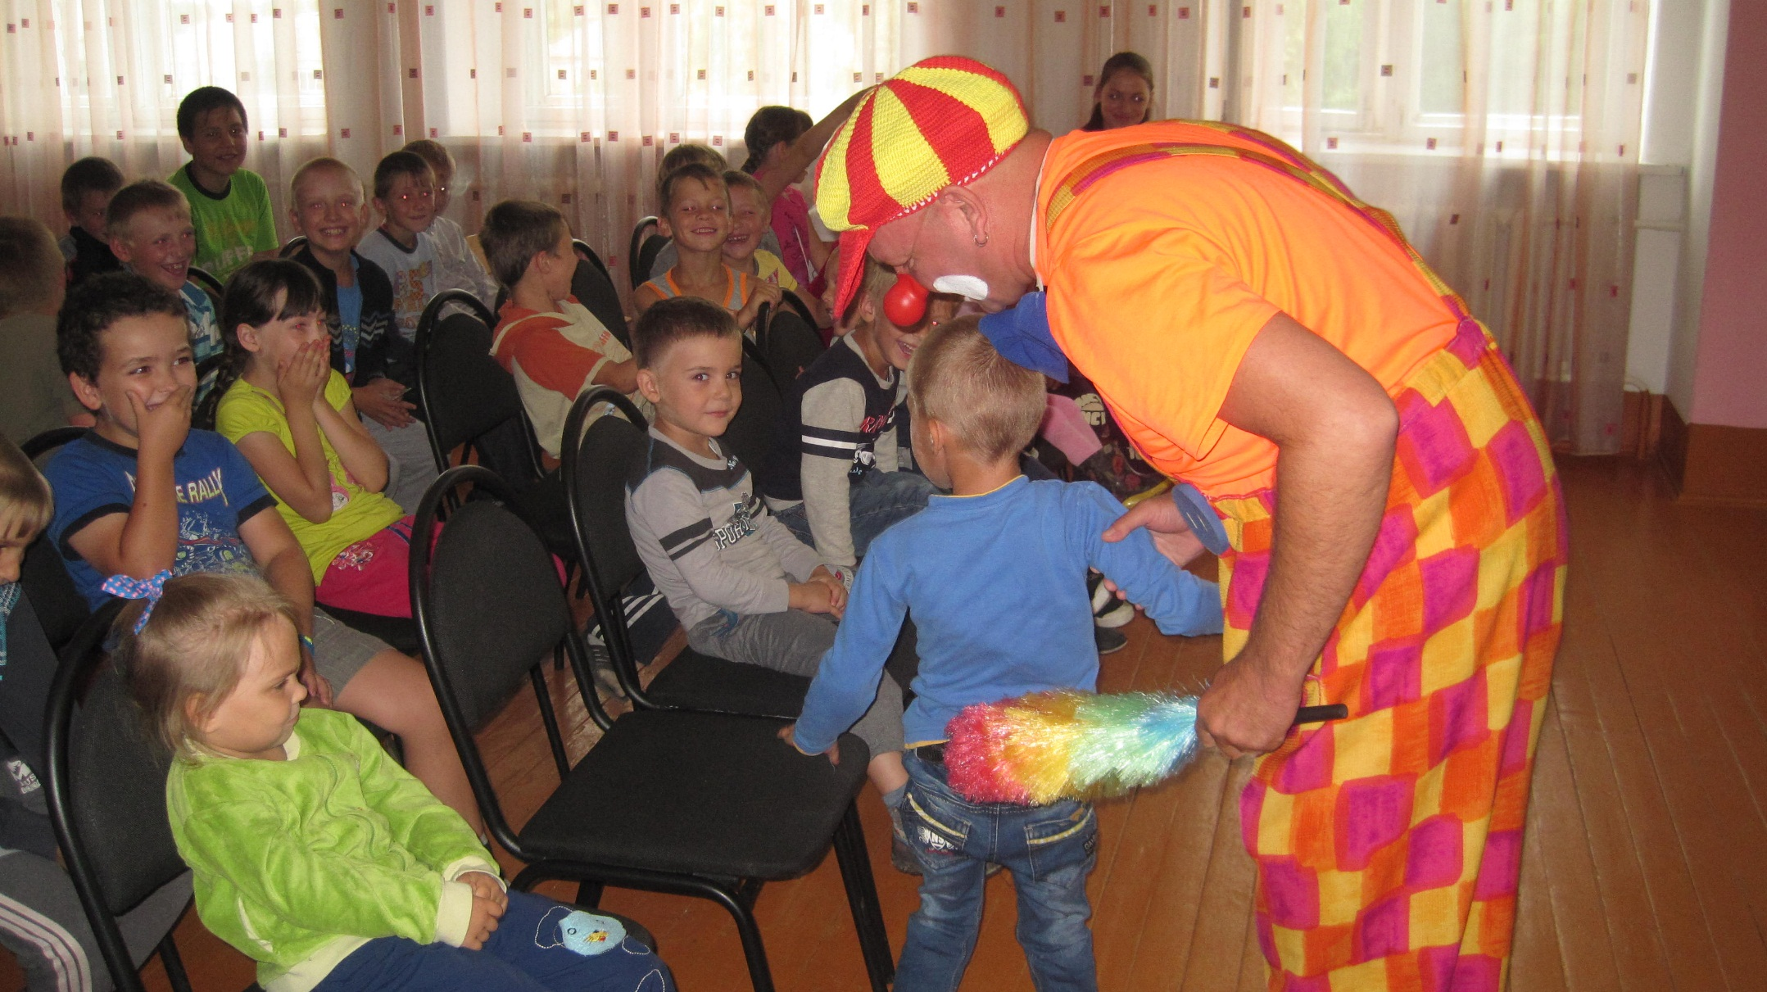
День фантазий и юмора

Slide 14
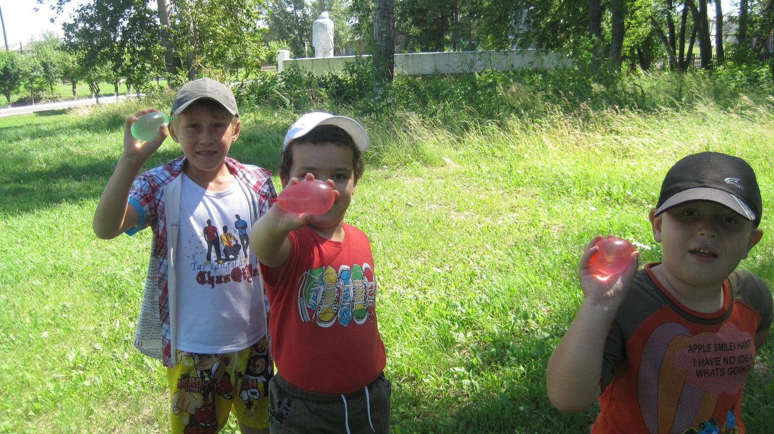
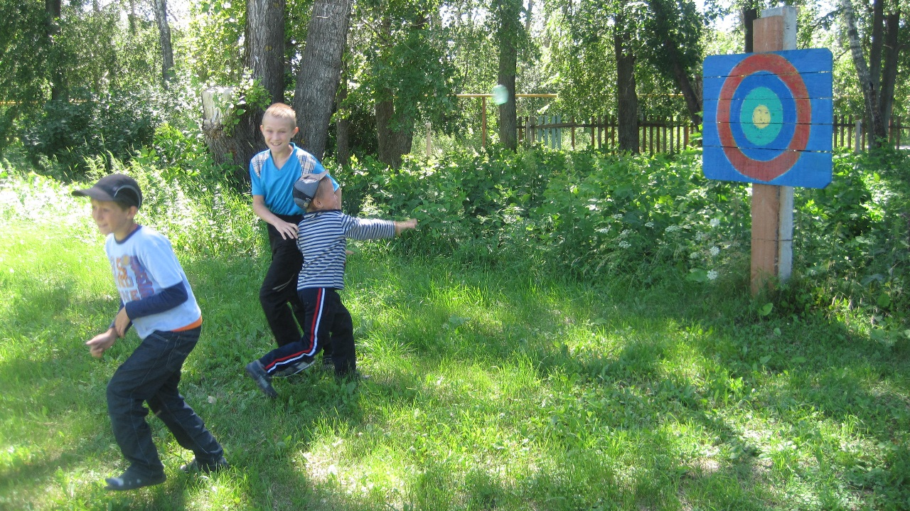
День воды

Slide 15
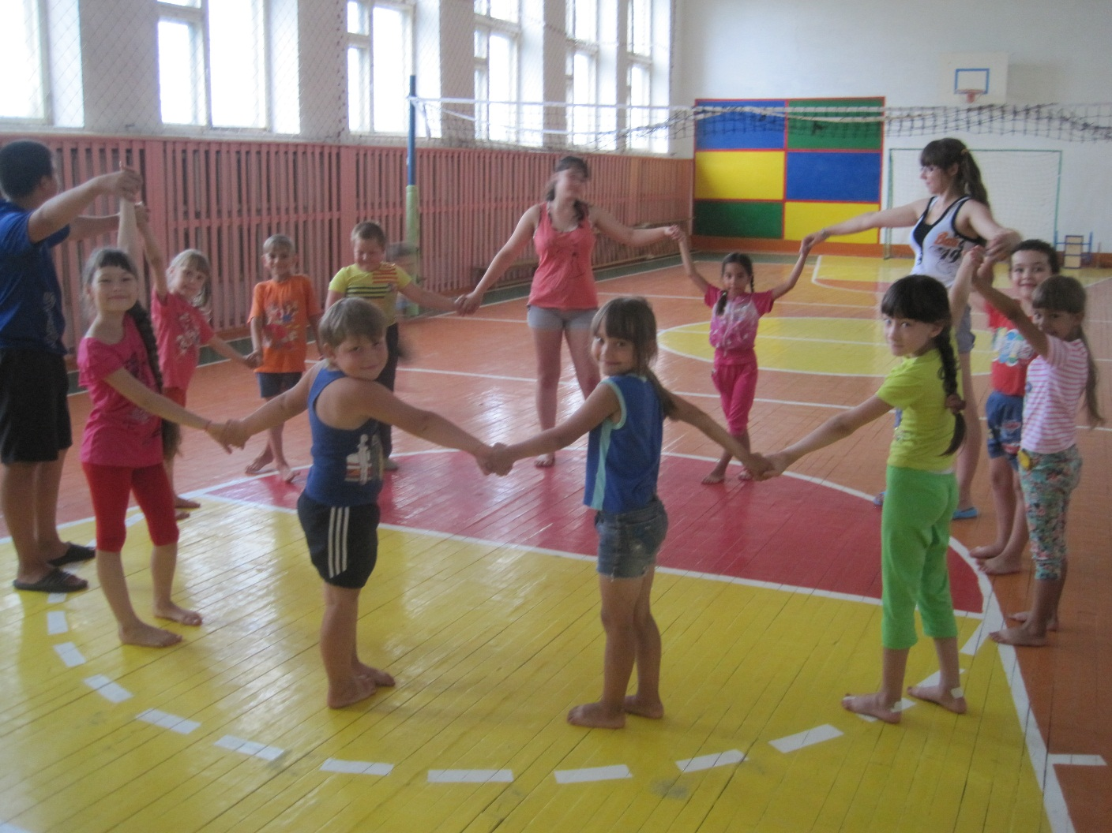
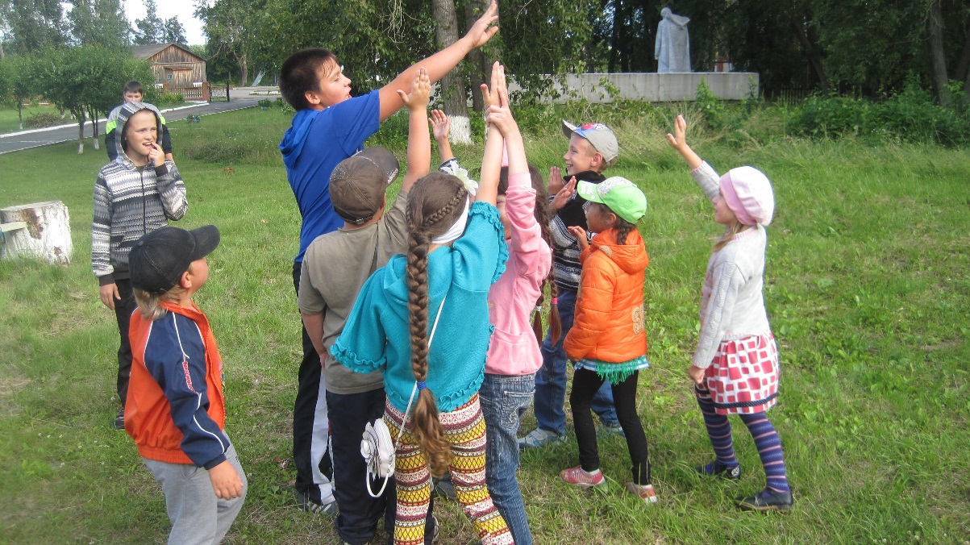
День здоровья и спорта

Slide 16
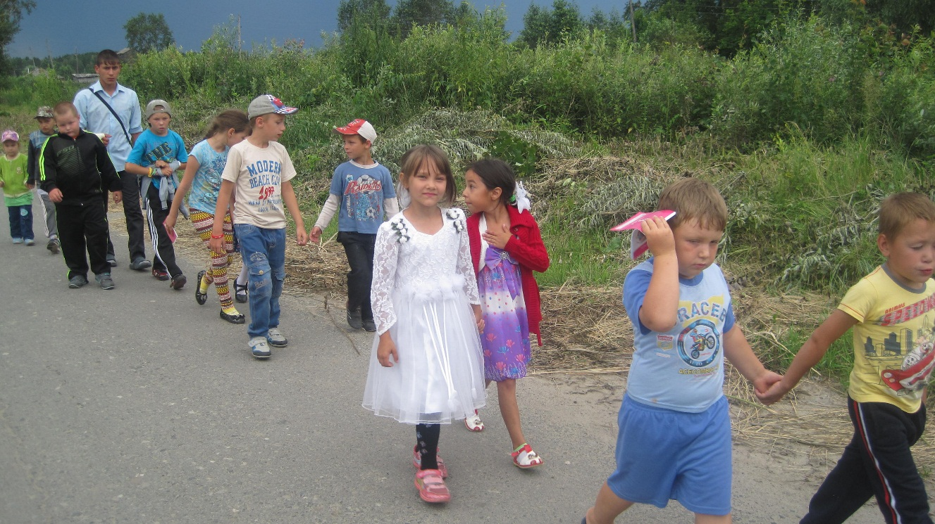
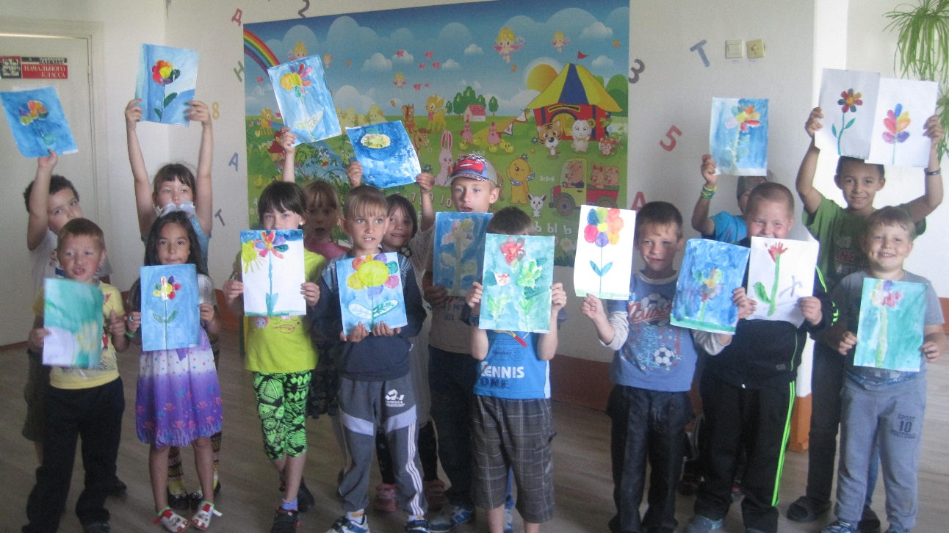
День Родины

Slide 17
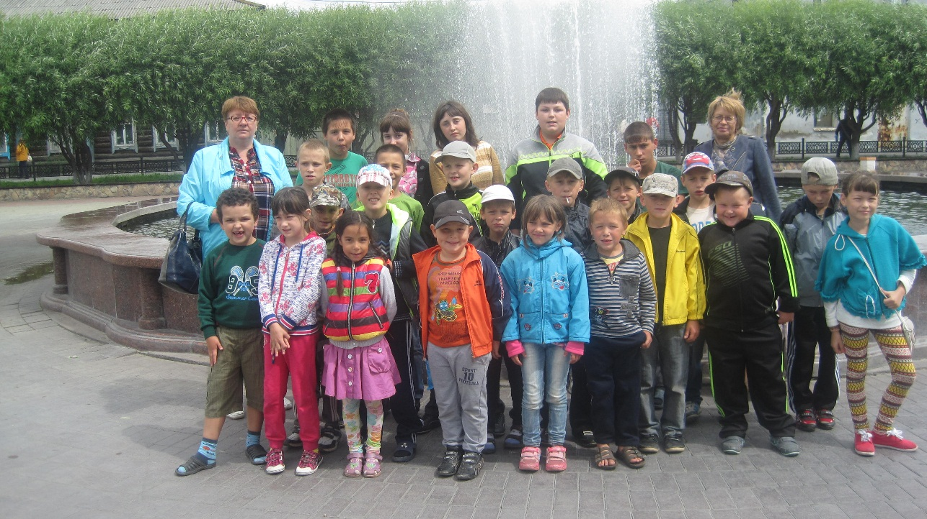
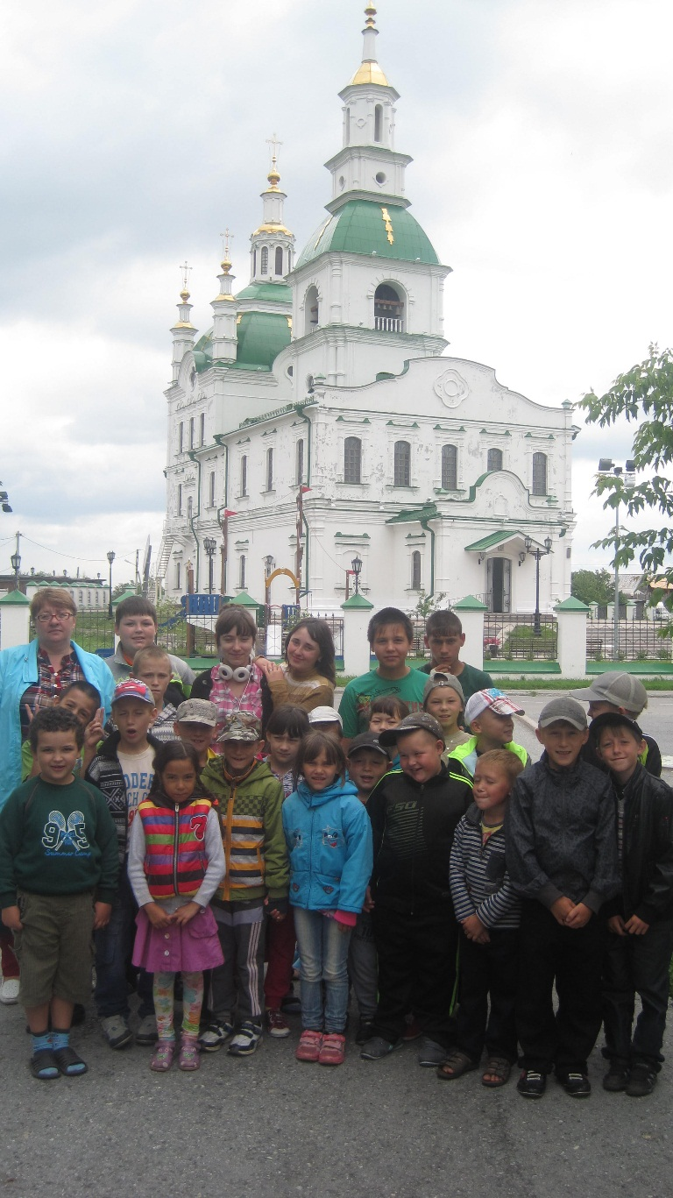
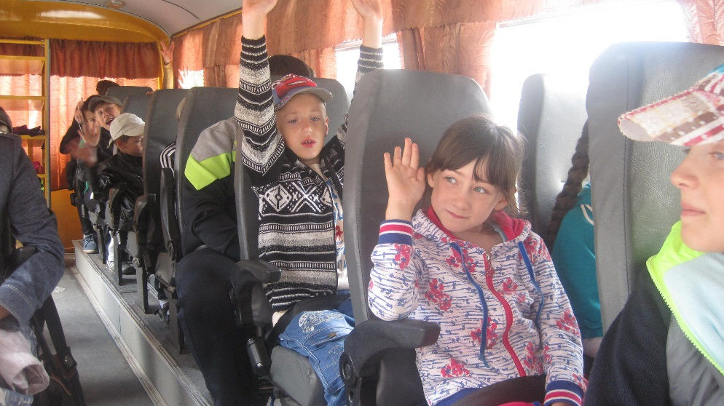
День экскурсий

Slide 18
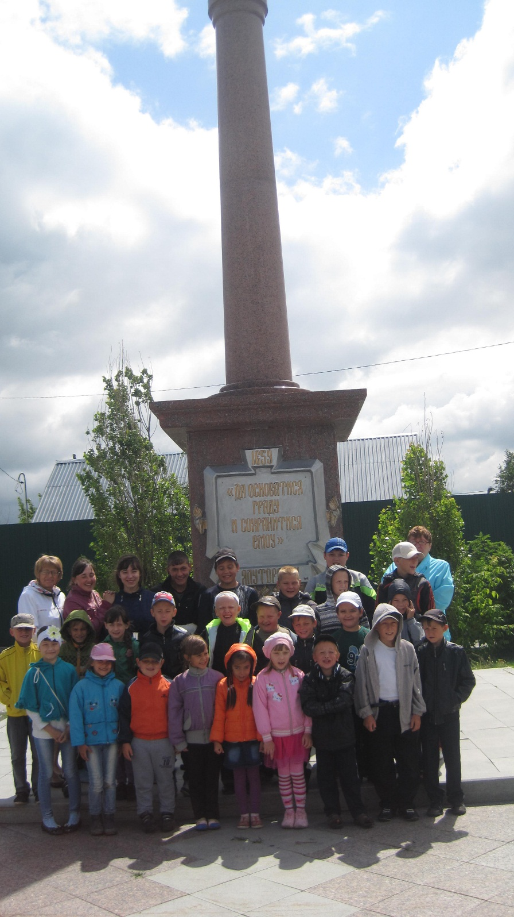
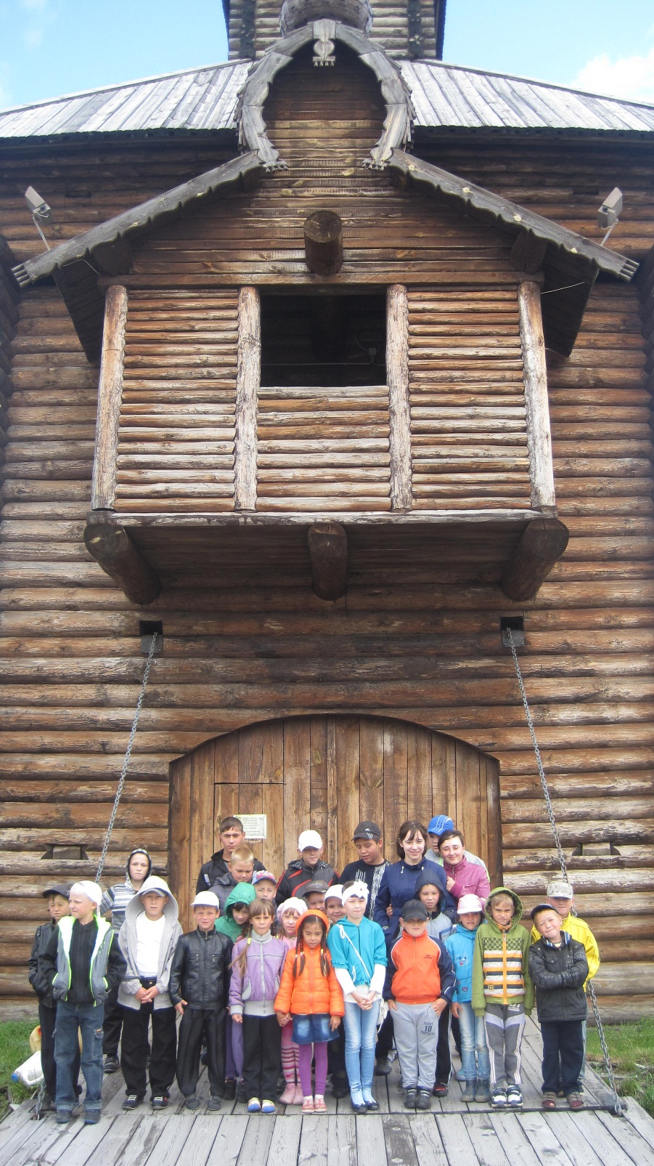

Slide 19
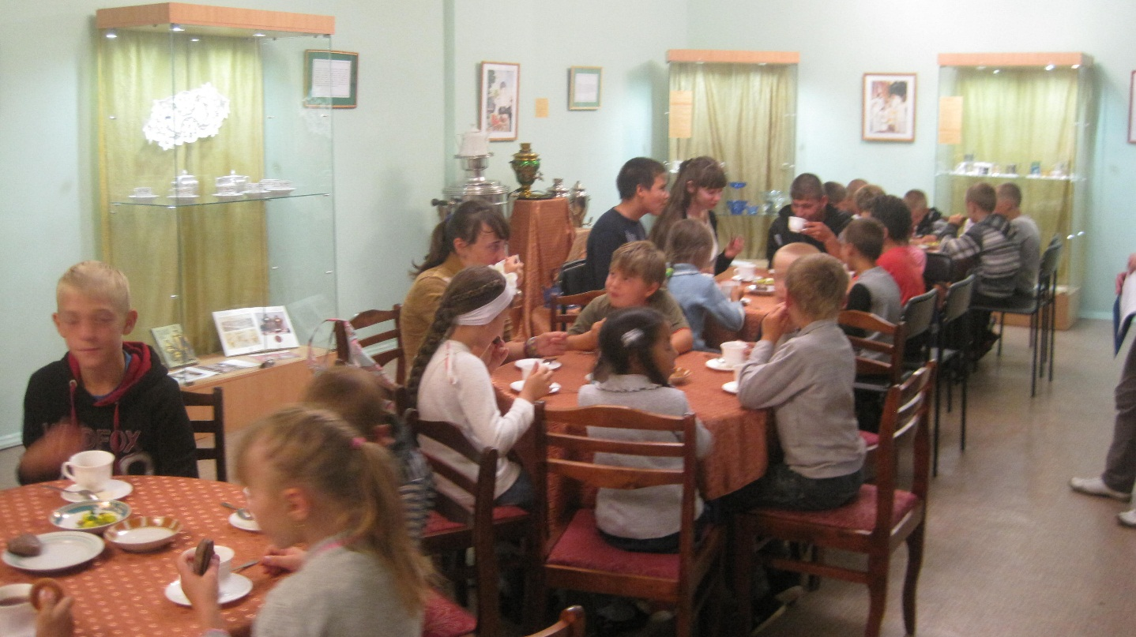
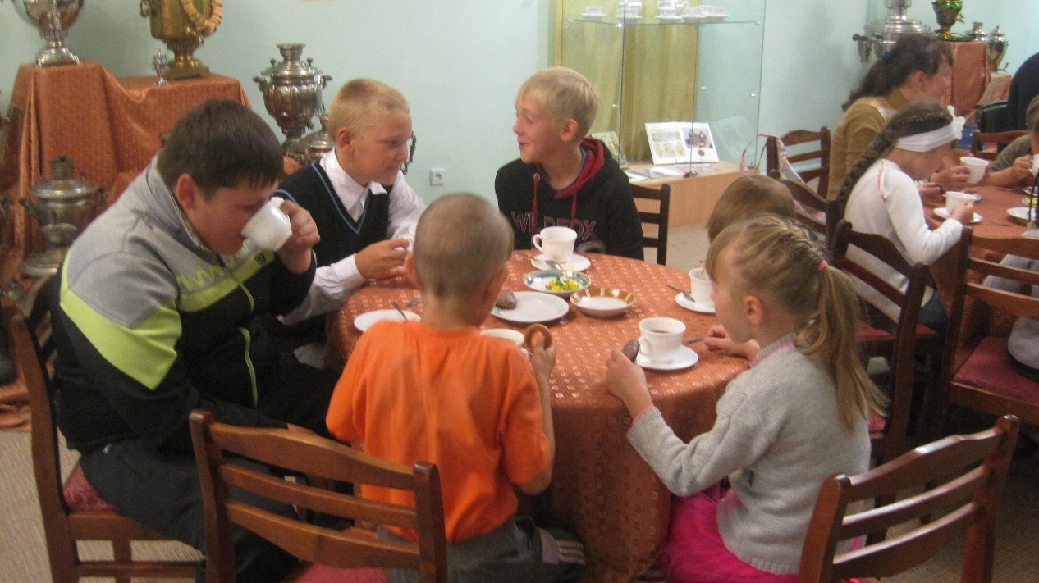
Мероприятие «Традиции Русского чаепития»

Slide 20
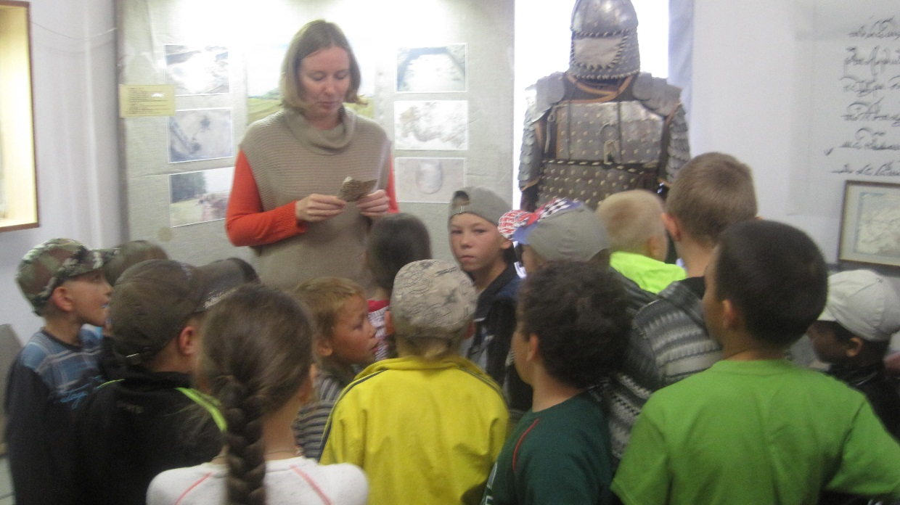
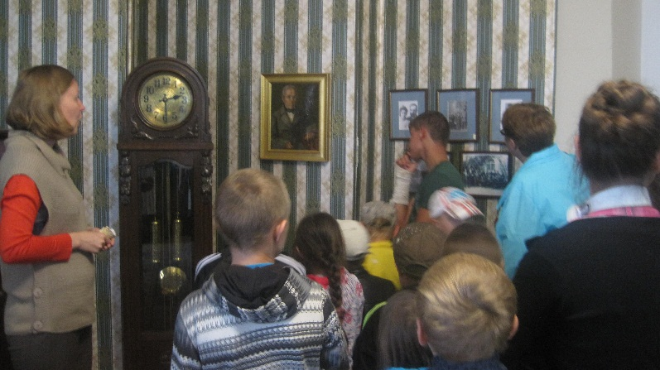
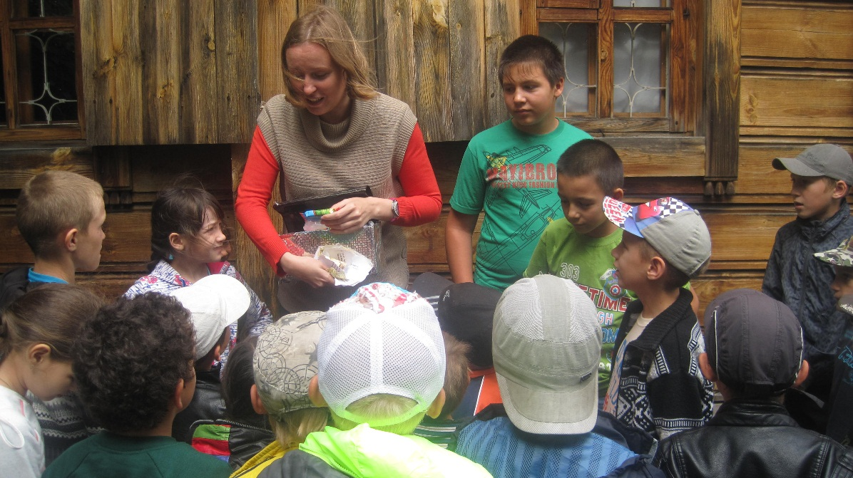
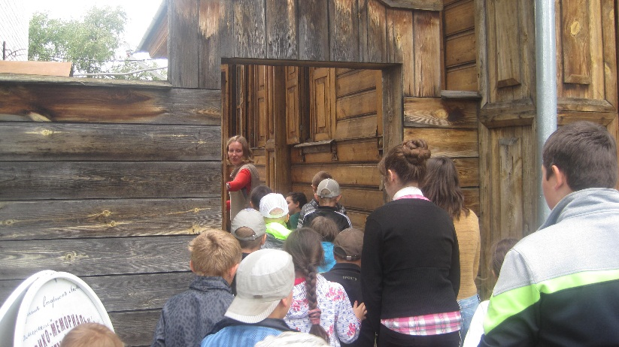
Мероприятие «Тайна старого Саргата»

Slide 21
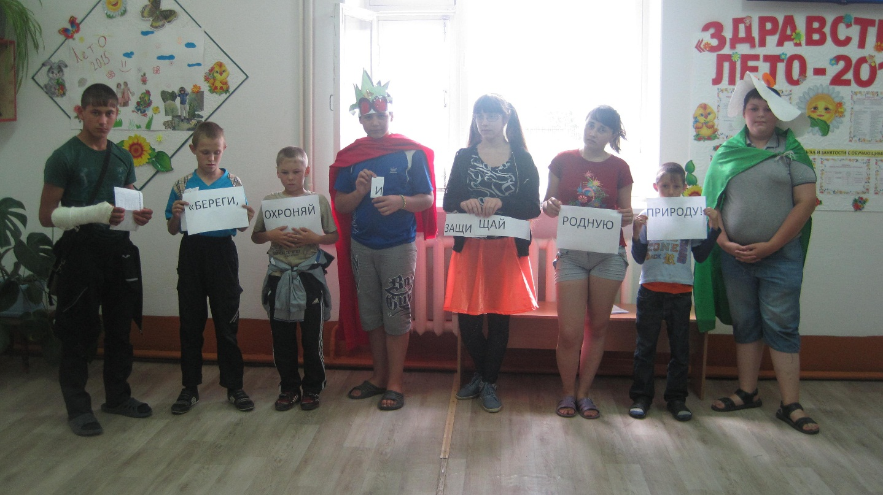
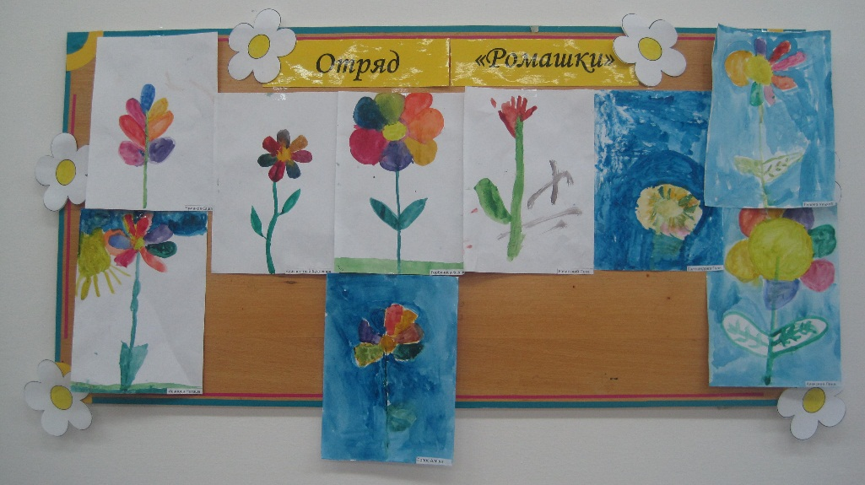
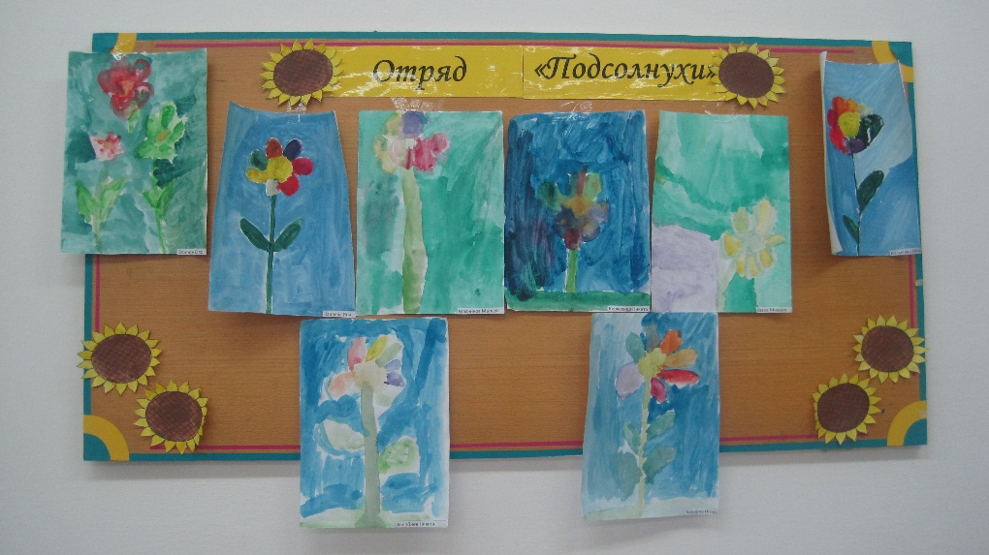
День Земли

Slide 22
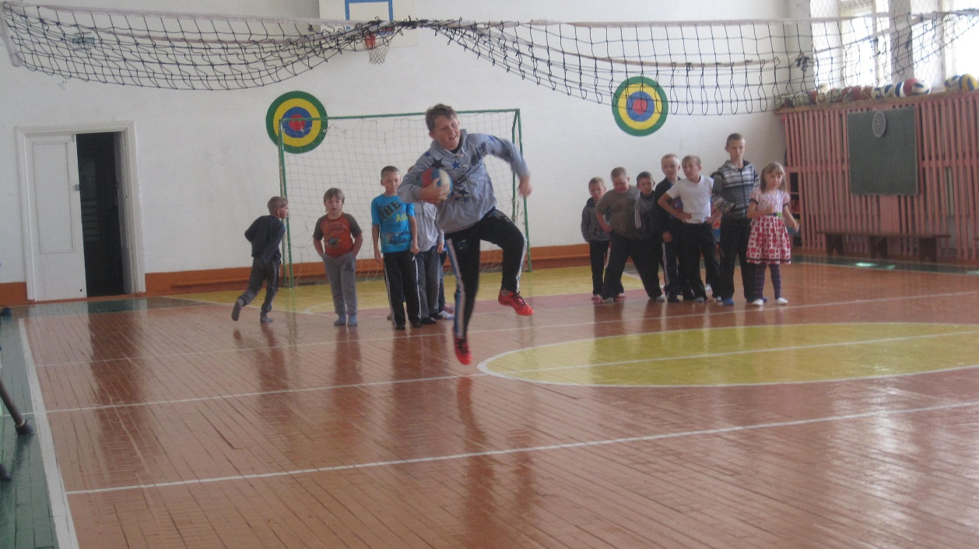
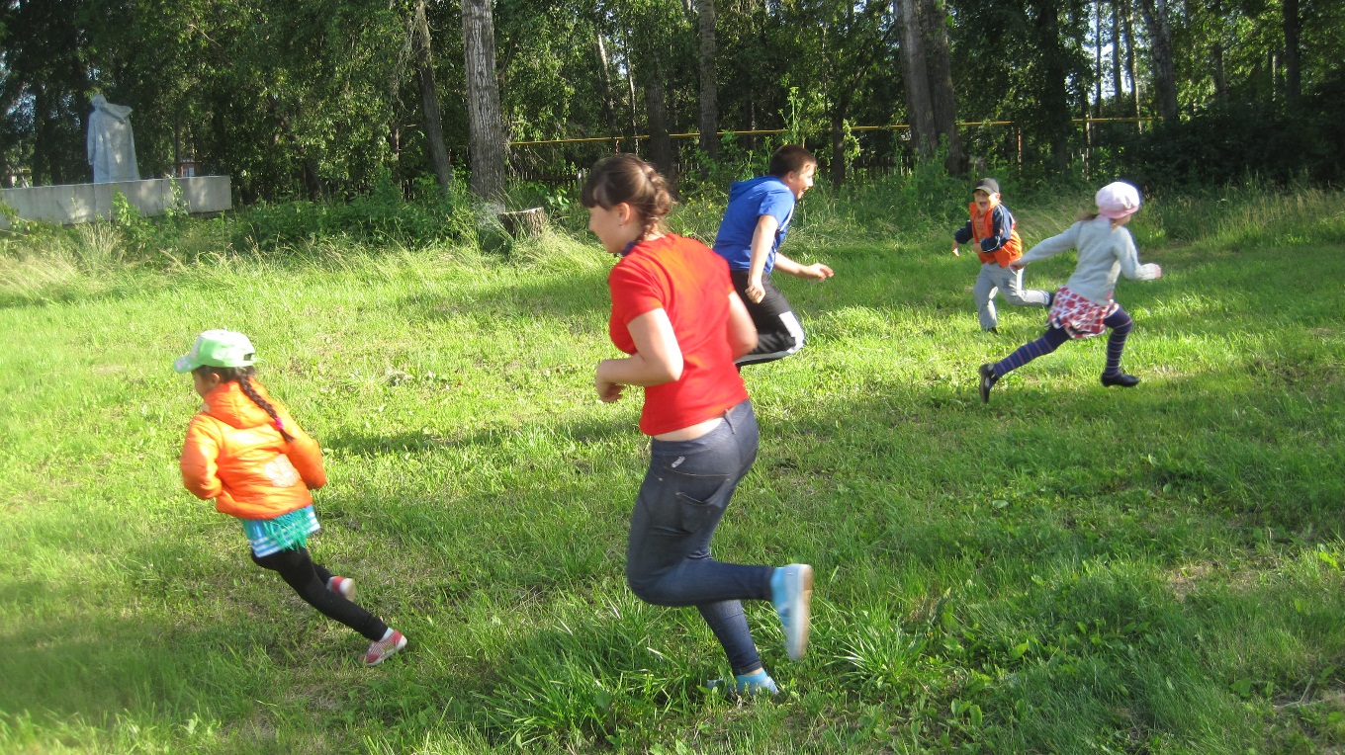
Олимпийская деревня

Slide 23
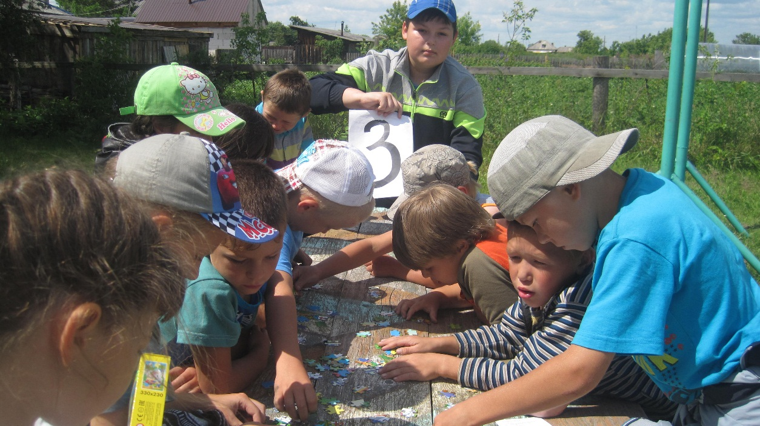
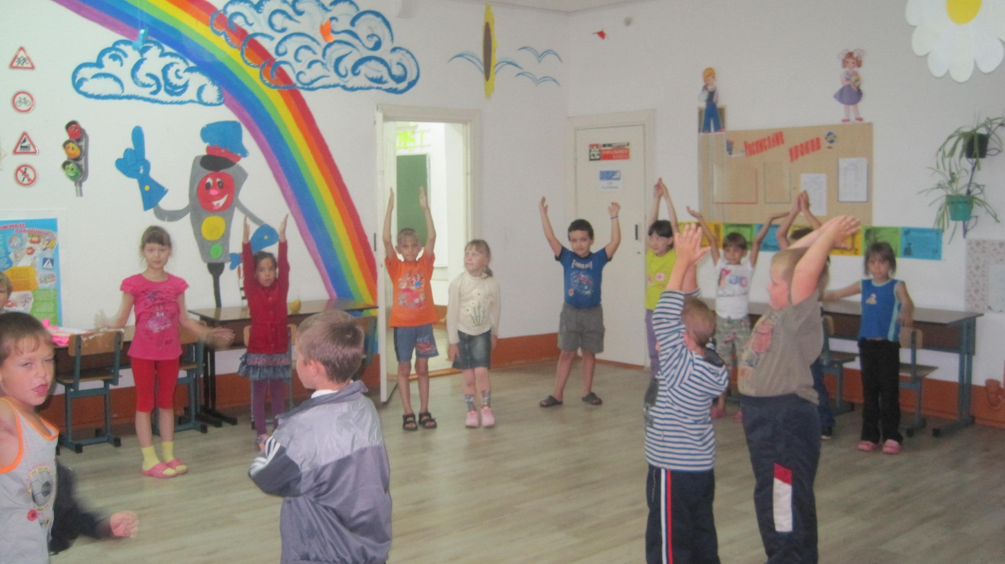
День ажиотажа

Slide 24
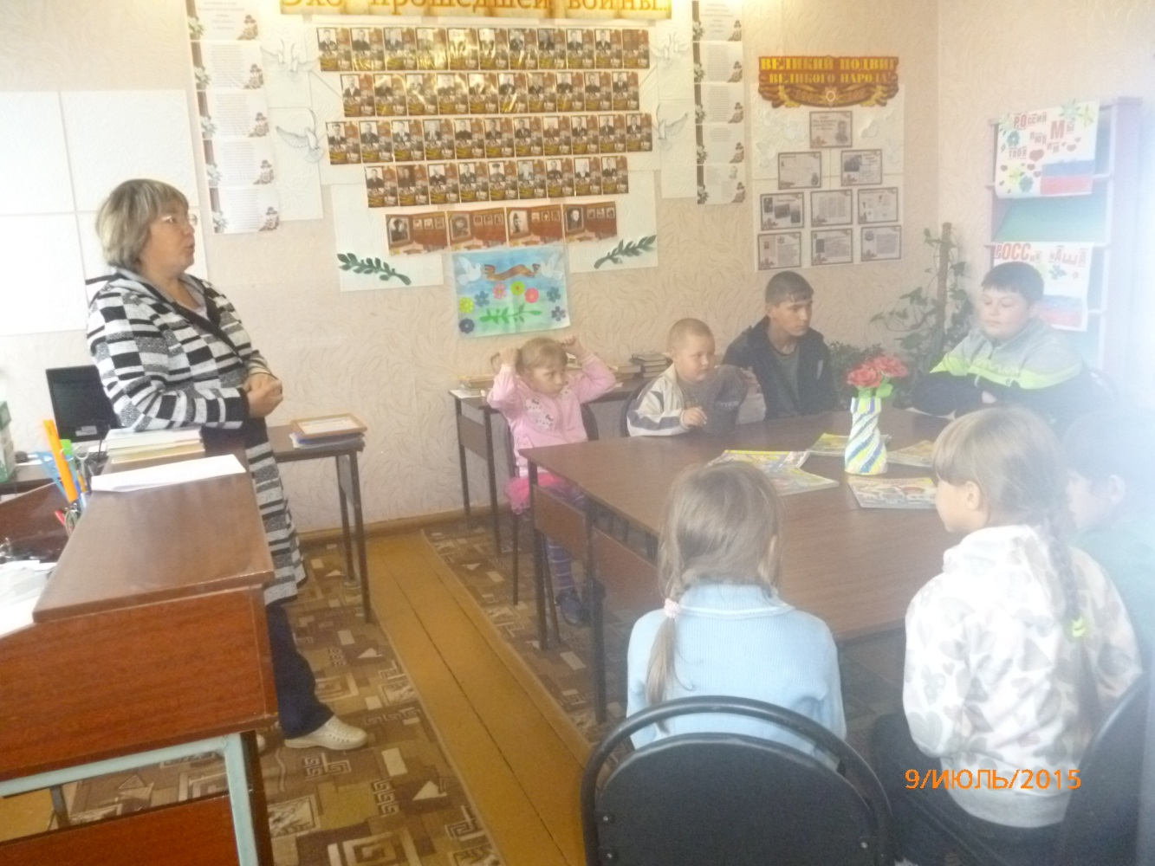
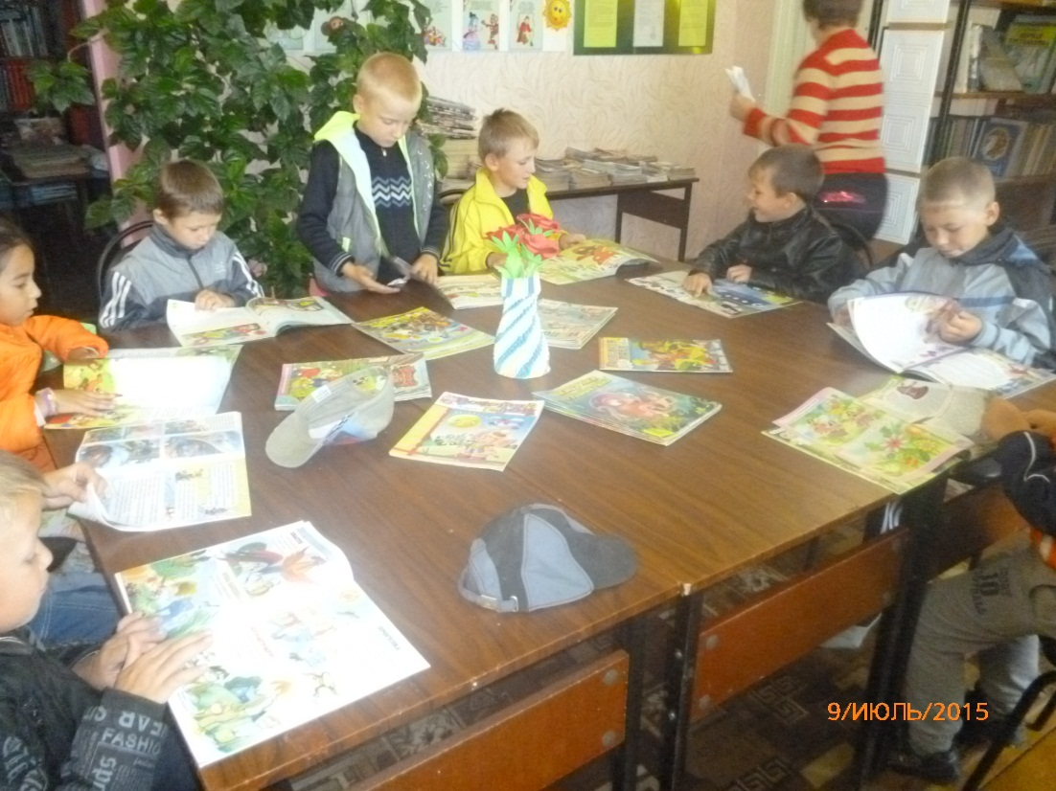
День книги

Slide 25
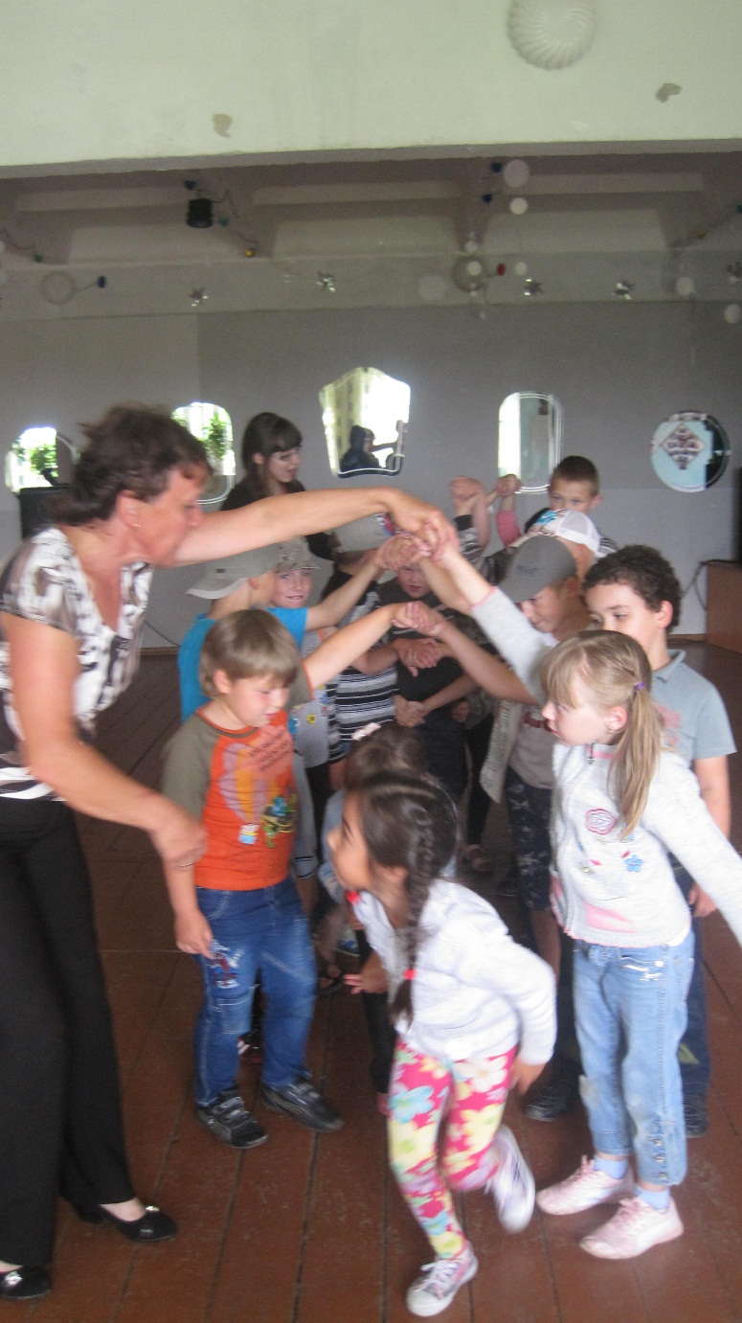
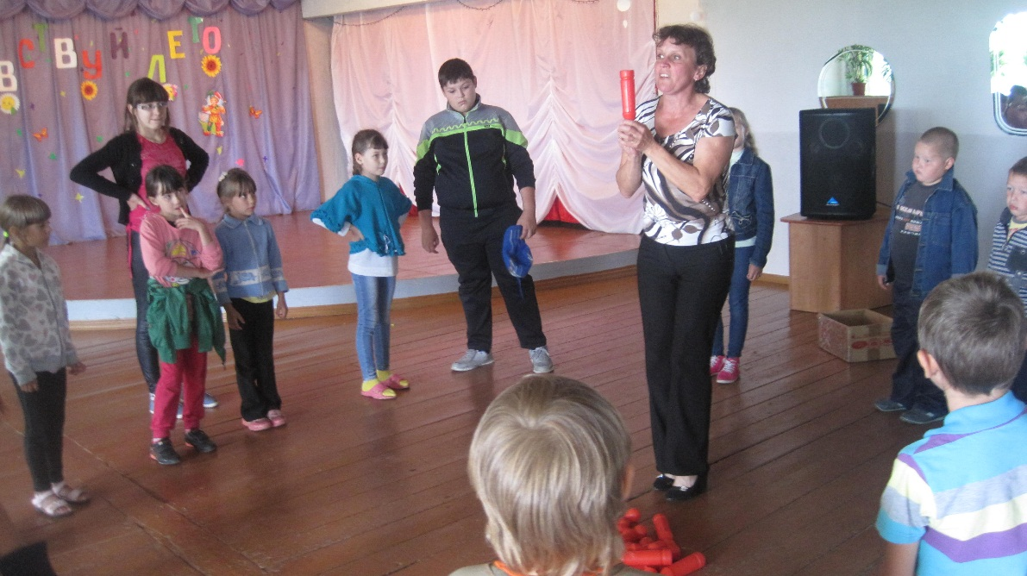
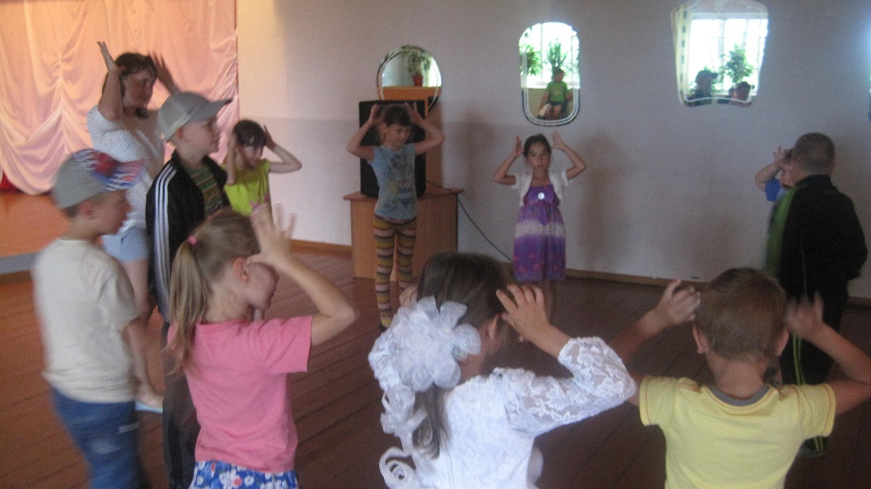
Закрытие лагеря

Slide 26
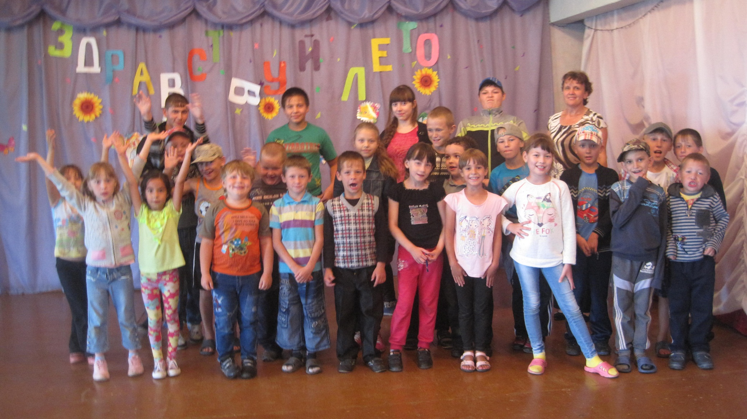
До свидания, страна «Долина Цветов»!

